Slide 1

2023 시정업무보고
도시발전국
2023. 1. .
Notes:
도시발전국장 김영수입니다.
2023년도 도시발전국 소관 시정업무를 보고 드리겠습니다.

Slide 2

도시발전국
2023년 도시발전국 업무추진 방향
추진 목표 |  | ▪ 미래지향적 도시계획으로 시민 중심의 자족도시 구현 ▪ 경제 거점조성 및 지역특화재생을 통한 도시공간 재창조 ▪ 지역 맞춤형 도시개발 및 산단조성을 통한 지역경제 인프라 구축 ▪ 신뢰받는 시민만족의 토지정보 서비스 제공 ▪ 공정하고 신속·정확한 부동산행정 서비스 구현
역점 사업 |  | ▪ 2040 파주 도시기본계획 수립 ▪ 파주시 성장관리계획 수립(3차) ▪ 금촌 도시재생사업 ▪ 금정22길 광장조성사업 ▪ 법원 연풍 새뜰마을 ▪ EBS연풍길 활성화 ▪ 경기행복마을관리소 운영 ▪ 특수상황지역 개발사업 ▪ 애룡호수 힐링명소 조성 | ▪ 희망마을 만들기 프로젝트(1단계) ▪ 시민중심 자족도시 운정신도시 개발 ▪ 활력경제 기반 산업단지 조성 ▪ 파주메디컬클러스터 조성 사업 ▪ 캠프하우즈 도시숲 조성 ▪ 주한미군 반환공여지 개발 ▪ 지적재조사사업 ▪ 개별공시지가 결정·고시 ▪ 개발부담금 부과·징수
Notes:
도시발전국은
미래지향적 도시계획으로 시민중심의 자족도시를 구현하고
경제 거점조성 및 지역특화재생을 통한 도시공간을 재창조하고자 노력하고 있습니다.
지역 맞춤형 도시개발 및 산단조성을 통한 지역경제 인프라를 구축하고,
신뢰받는 시민만족의 토지정보 서비스 제공,
공정하고 신속정확한 부동산행정 서비스 구현을 목표로 정책을 추진하고 있습니다.

Slide 3
도시계획과
1. 2040 파주 도시기본계획 수립
목 표
◈ 자족도시 기반을 강화하고 파주시의 급격한 여건변화를 고려하여
지속가능한 발전방향 수립으로 ‘100만 도시 파주‘ 기틀 마련
주 요
계 획
사업개요
시간범위 : 2022. ~ 2040. / 공간범위 : 파주시전역(680㎢)
사업기간 : 2022. 3. ~ 2024. 5월
총사업비 : 1,300백만원(재해영향성 검토 포함)
주요내용
- 「국토계획법」에 따른 재정비시기 도래와 국토종합계획 등 상위계획 변경 반영
- 기존 도시기본계획 상 미반영사업 및 민선8기 공약사항 반영으로 자족도시 기반강화
- 시민이 참여, 지역별 특성을 반영한 생활권계획 수립으로 상생발전을 위한 발전방향 제시
- 사회적인구 증가 동력 마련을 위한 『성장거점 개발구상 용역』과 연계로
‘100만 도시 파주‘의 전략 마련
추진일정
용역착수
기초조사 및 시민계획단 모집
시민계획단
운영
주요지표설정
국토계획평가
실시
주민 및 의회 의견청취
경기도
승인신청
2022. 3.
2022. 11.
2023. 2.
2023. 8.
2024. 1.
2024. 5.
Notes:
□ 먼저, 도시계획과 소관 업무를 보고 드리겠습니다.
○ ‘2040 파주 도시기본계획 수립’은
파주시의 급격한 여건변화에 따른 잔여인구 부족과
원활한 시책사업을 추진을 위해
도시기본계획의 재검토가 필요하여 추진하는 사항으로
○ 사회적 인구 증가 동력 마련을 위해
성장거점 개발구상 용역과의 연계 및 주민이 참여하는
도시전략 수립을 통해 ‘100만 도시 파주’의 기틀을 마련할 계획입니다.
○ 총 사업비 13억원으로 작년 3월 용역을 착수하여
금년 2월까지 시민계획단을 운영하여 지역별 특성을 반영하고
내년 1월 주민 및 의회 의견 청취 후
5월 승인권자인 경기도에 승인 신청할 예정입니다.

Slide 4
도시계획과
2. 파주시 성장관리계획 수립(3차)
목 표
◈ 비도시지역의 특성 및 개발여건을 고려한 계획적인 개발 유도
◈ 토지현황, 지역특성에 부합한 합리적인 규제 및 관리방안 마련
주 요
계 획
용역개요
위 치 : 성장관리계획이 미 수립된 계획관리지역 및 1·2차 수립지역(98㎢)
사업기간 : 2021.6.25. ~ 2022.12.16. (현재 용역 중지 중^{‘22.11.24})
총사업비 : 305백만원
주요내용
- 「국토계획법 시행령」 개정에 따른 계획관리지역 내 공장 · 제조업소 입지제한
(’24.1.27. 시행)
- 성장관리계획 구역 설정을 통한 질서 있는 개발 유도, 조화로운 경관 형성
- 기존 1 ·2차 성장관리계획에서 제기된 민원과 문제점 해소
추진일정
용역착수
기초조사
주민설명회
주민및의회
의견청취
市 도시계획
위원회 심의
결정 및 고시
2021. 6.
2021. 12.
2022.1.~7.
2023. 3.
2023. 4.
2023. 5.
Notes:
□ 다음은 ‘파주시 3차 성장관리계획 수립’입니다.
○ 성장관리계획은 비시가화지역 중 개발압력이 높아 난개발이 예상되는
지역에 대해 계획적 개발 및 체계적 관리를 유도하기 위한 제도로써
○ 「국토의 계획 및 이용에 관한 법률 시행령」이 개정됨에 따라
계획관리지역 내 공장 및 제조업소 입지의 집적화를 유도하여
질서있는 개발을 위한 제3차 성장관리계획을 수립할 계획입니다.
○ 총 사업비 3억5백만원으로 21년 6월에 착수하여
현재는 과업 중지 중에 있으며,
금년 3월까지 주민 및 시의회 의견을 청취하여
4월에 도시계획위원회심의를 거쳐
5월까지 사업을 마무리할 예정입니다.

Slide 5
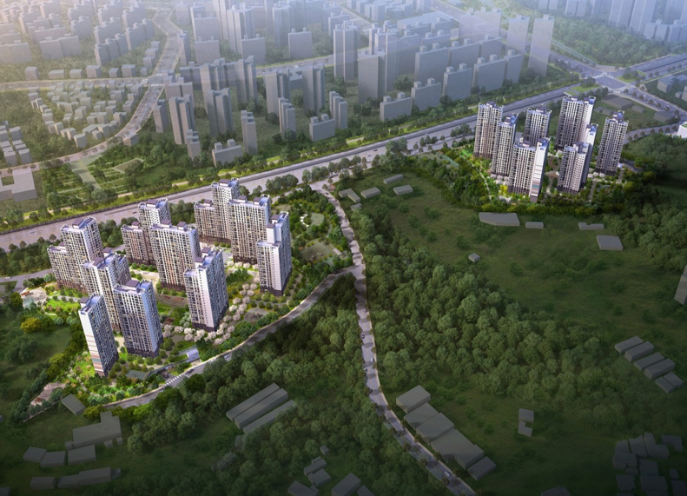
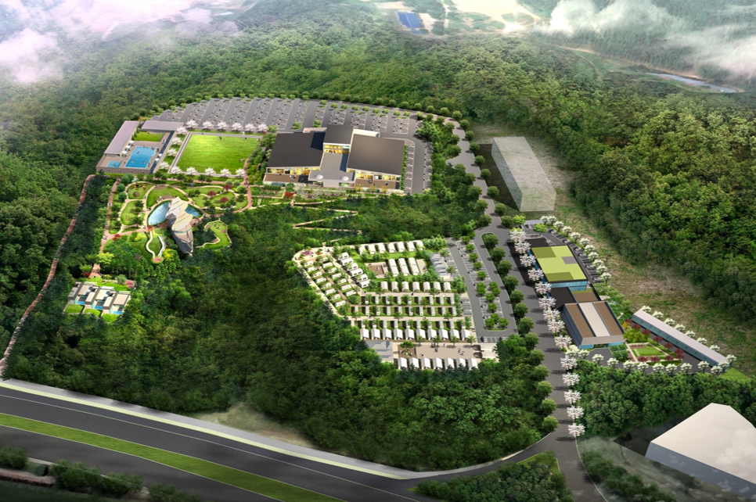
도시계획과
3. 지구단위계획 수립 추진
목 표
◈ 도시지역 외 지역의 계획적인 개발을 통한 기능 증진 및 양호한 환경 확보
1. 동패동 주거형 지구단위계획
- 위 치 : 동패동 117번지 일원
- 규 모 : 127,612㎡, 1,546세대
- 토지이용 : 공동주택용지, 근생용지, 공원, 도로
- 추진현황 및 계획
· ‘21. 9. 제안
· ‘22. 12. 주민의견 청취
· ‘23. 6. 도시계획건축 공동위원회 심의
· ‘23. 8. 지구단위계획 결정 고시
2. 아쿠아랜드 관광휴양형 지구단위계획
- 위 치 : 탄현면 문지리 304-1번지 일원
- 규 모 : 94,641㎡,
- 토지이용 : 관광휴양시설(캠핑장 등), 도로, 녹지
- 추진현황 및 계획
· ‘22. 12. 제안
· ‘23. 4. 주민의견 청취
· ‘23. 6. 도시계획건축 공동위원회 심의
· ‘23. 8. 지구단위계획 결정 고시
주 요
계 획
Notes:
□ 다음, 지구단위계획 수립 추진 현황입니다.
우선, 주거형 지구단위계획으로
운정신도시 남측 동패동 일원에 아파트 17개동을 조성하고자
21년 9월 가칭 운정지역주택조합 추진위원회가 제안하여
22년 12월 주민의견청취를 완료하였습니다.
금년도 전략환경영향평가 협의를 완료하고
지구단위계획을 결정 고시 할 예정입니다.
다음, 문지리 아쿠아랜드 부지에 관광휴양형 지구단위계획 변경 추진 중 입니다.
작년 12월 서울소재 중견기업이 토지 약95%를 매입한 후 지구단위계획 변경 제안하였습니다.
군 작전성 검토 협의 완료 후 관련 절차를 이행 할 계획입니다.

Slide 6
도시계획과
4. 민·관 ·군 상생발전 협력사업 추진
목 표
◈ 군사시설 보호구역 규제완화를 통한 상생발전 및 시민 재산권 보호
◈ 주요 정책 및 현안에 대한 군관 협력강화를 위한 협의체 운영
주 요
계 획
군사시설 보호구역 규제완화 추진
규제완화 추진계획
2023년 3월
사단별 군사시설 보호구역 규제완화 신청
2023년 12월
사단·군단·지작사·합참 검토
2024년 3월
국방부 군사시설 보호구역 규제완화 고시(예정)
군관 상생발전 협의회 운영
시기
연 2회 (상·하반기)
대 상
3개 사단 (1·9 ·25사단)
참 석
20명 이내
(市) 시장, 국장, 과장 등
(軍) 사단장, 참모장, 작전참모 등
주요내용
파주시 주요 정책 및 현안사항 협의 및 교류협력 강화
Notes:
□ 다음, ‘민관군 상생발전 협력사업 추진’입니다.
○ 파주시 상생발전과 시민의 재산권 보호를 위해
군사시설 보호구역 규제 완화를 적극 추진하고자 합니다.
각 부서 수요 조사와 주택, 공장 밀집지역에 대해 조사를 실시해
3월까지 사단 별 군사시설 보호구역 규제완화를 신청하고
사단별로 지속 협의해 군사시설 보호구역이
최대한 완화될 수 있도록 노력 하겠습니다.
○ 다음은 군과의 협력강화를 위해
군관 상생발전 협의체 및 실무협의회를 통해
파주시 주요 정책과 현안이 원활히 추진될 수 있도록 운영할 계획입니다.
상생발전 협의회는 시장님과 1, 9, 25사단 등 3개 사단장이 직접 만나
주요 정책을 협의할 수 있는 자리를 만들어
군과의 상호 협력관계를 강화해 주요 시책이 적기에 추진될 수 있도록
최선을 다 하도록 하겠습니다.

Slide 7

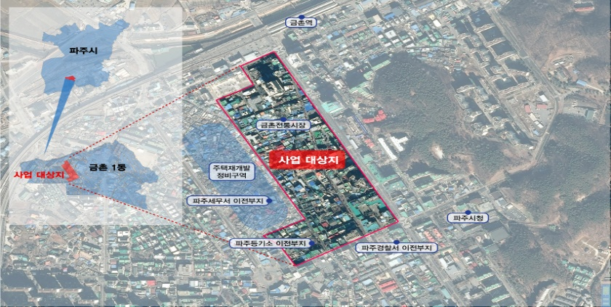
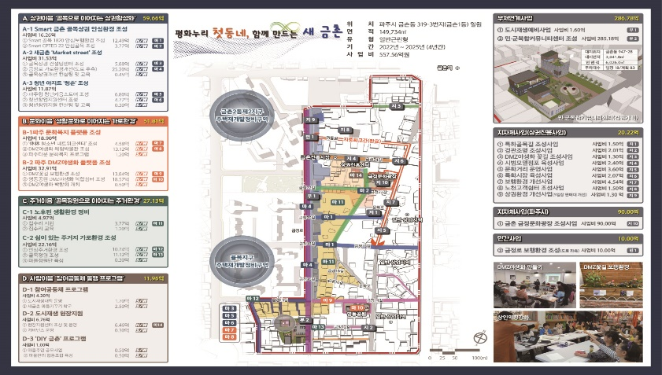
도시재생과
1. 금촌 도시재생사업
목 표
◈ 보행로 환경개선, 거점시설 조성, 주민역량 강화 등 도시재생사업
추진으로 원도심 활성화
주 요
계 획
사업개요
- 위 치 : 금촌동 319-3번지 일원
- 기 간 : 2022년 ~ 2025년(4년간)
- 사 업 비 : 150.19억원
(국72 도14.4 시33.60, 자체22.19, 기금8)
23년(2년차) 주요 추진 사업
- 명동공원 DMZ야생화 복합쉼터 조성
- 안심골목 조성
- 거점시설 5개소 공사 진행
- 주민역량강화 사업(집수리 교육 등)
Notes:
□ 다음은 도시재생과 소관입니다.
○ ‘금촌 도시재생사업’은
‘22년부터 25년까지 4년간
금촌 전통시장 일원에 총사업비 150억원을 투입하여
보행로 환경개선, 거점시설 조성, 주민역량강화를 통해 원도심을 활성화하는 사업으로
2년차인 금년에는 명동공원 DMZ야생화 복합쉼터,
안심골목 조성 사업등을 추진할 예정입니다.

Slide 8
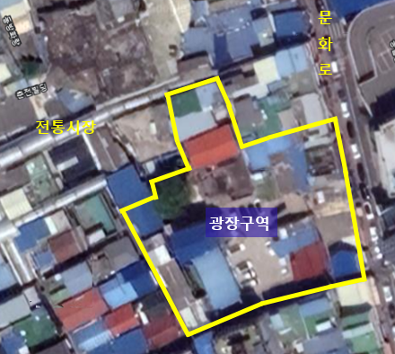
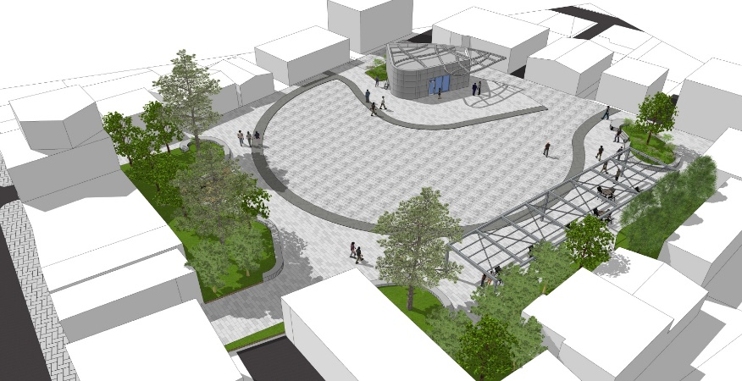
도시재생과
2. 금정22길 광장조성 사업
목 표
◈ 금촌동 금정22길(금촌동 65-15번지) 일원을 주민쉼터, 플리마켓,
야외공연 등 다용도의 광장으로 조성
주 요
계 획
사업개요
- 위 치 : 금촌동 65-15번지 일원
- 기 간 : 2021년 ~ 2024년(4년간)
- 규 모 : 3,089㎡(31개 필지)
- 사업비 : 약 90억원(시비)
- 도시계획시설(광장) 결정 및 광장 조성
추진실적
- '21. 3. 사업계획 수립
- '22. 12. 토지 15개 필지 협의매입
- '22. 12. 도시계획시설 결정 용역 발주
향후계획
- ‘23. 7. 도시계획시설 결정 및 실시계획인가 고시
- ‘24. 5. 토지 등 보상 완료 및 공사 착공
- ‘24.12. 공사준공
Notes:
□ 다음, ‘금정 22길 광장조성 사업’ 입니다.
○ 금정22길 광장조성 사업은 금촌 도시재생사업과 연계하여 주민쉼터 등 다용도 광장을 조성하기 위한 사업으로
○ 현재까지 15개필지를 협의 매입하였으나, 나머지 토지에 대한 협의매입이 어려워,
광장으로의 도시계획시설 결정 및 실시계획인가를 통해 수용권을 확보하고
문화로와의 접근성 개선 및 전통시장과의 소방차 진입도로를 마련하는 방향으로 추진할 계획입니다.

Slide 9
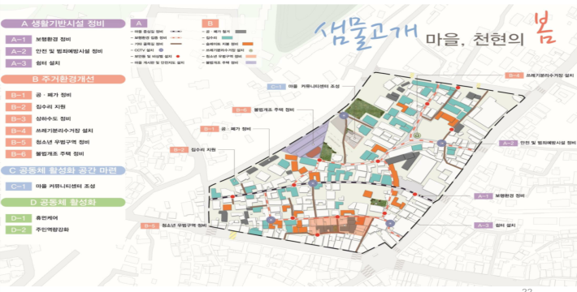
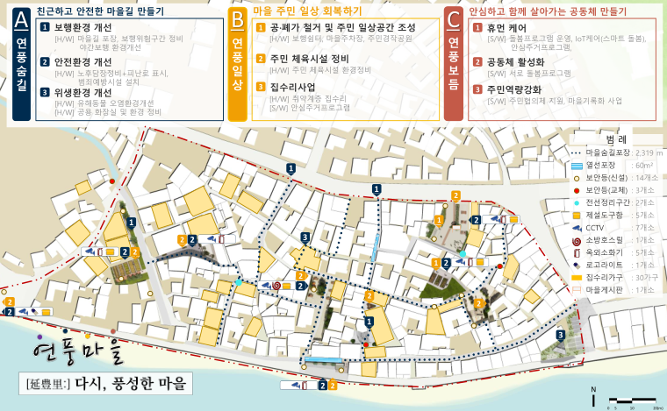
주민스스로 참여하여 함께 만들어가는 도시재생, 새뜰마을
도시재생과
3. 법원 ·연풍 새뜰마을
목 표
◈ 낙후된 주거환경을 물리적, 사회·경제분야 모두 종합적으로 지원하여
주민들의 삶의 질을 향상
주 요
계 획
주민스스로 참여하여 함께 만들어가는 도시재생, 새뜰마을
법원 새뜰마을
- 위 치 : 법원읍 대능리 94-215일원
- 기 간 : 2019 ~ 2023
- 사업비 : 4,663백만원
(국3,124 도402 시937 자체200)
- 주요사업 : 커뮤니티센터 및 쉼터 조성 등
연풍 새뜰마을
- 위 치 : 파주읍 연풍리 299-5일원
- 기 간 : 2020 ~ 2023
- 사업비 : 3,730백만원
(국2,401 도307 시722 자체300)
- 주요사업 : 쉼터 조성, 골목길 환경정비 등
Notes:
□ 다음 ‘새뜰마을사업’ 입니다.
○ 먼저, 법원 새뜰마을사업은 2019년부터 2023년까지 대능리, 법원리 일원에 총사업비 46억 6천 3백만원으로 추진되는 사업으로
2021년까지 마스터플랜 수립 및 실시설계하여 주민 커뮤니티센터 신축공사 발주하였고
2022년 보행로 정비 및 쉼터 조성 등 토목공사를 발주하여 공사가 진행 중입니다.
금년에 토목공사를 마무리하고 주민 커뮤니티센터에서 주민역량강화교육을 진행할 예정입니다.
○ 다음, 연풍 새뜰마을사업은 2020년부터 2023년까지 연풍리 일원에 총사업비 37억 3천만원으로,
마스터플랜 수립 및 실시설계, 집수리사업을 진행하였고, 금년에 쉼터 조성 및 골목길 환경정비 등 인프라정비 사업과
주민공동체 활성화 프로그램을 추진할 계획입니다.

Slide 10
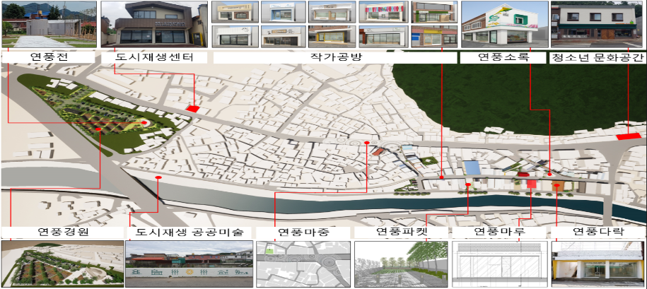
도시재생과
4. EBS연풍길 활성화
목 표
◈ 용주골 창조문화밸리 프로젝트의 일환으로 조성된 EBS연풍길의
생활·문화환경개선으로 주민 삶의 질 향상
주 요
계 획
사 업 명 : EBS연풍길 활성화
사 업 비 : 135백만원(시비)
사업 기간 : 2023. 1. ~ 12.
사업 내용 : EBS연풍길 활성화, 주요 거점시설 운영·관리, 주민역량강화
- 2017. ~ 2022. 용주골 창조문화밸리 프로젝트(완료)
(2019. ~ 2022.) EBS연풍길 조성사업 준공
거점시설현황
Notes:
□ 다음, ‘EBS연풍길 활성화 사업‘ 입니다.
○ 용주골 창조문화밸리 프로젝트의 일환인 EBS연풍길이 작년에 조성 완료되었습니다.
향후, 주요 거점시설 운영 활성화를 위해
연풍길~술이홀로길 연계 소광장인 ‘연풍마중’을 조성하여 지역 정주여건을 개선하고
주민협의체 공유공간인 ‘연풍다움’ 운영,
거점시설 운영매뉴얼 수립 등 주민역량을 강화하여
주민 자생적 기반을 마련하겠습니다.

Slide 11
도시재생과
5. 사회적경제·마을공동체 친화도시 조성
목 표
◈ 사회적경제기업 발굴〮육성 및 자립기반 마련
◈ 공동체 지원 확대 및 기본계획 수립을 통한 공동체 활성화
주 요
계 획
사회적경제기업 발굴·육성 및 자립기반 마련
맞춤형 교육·컨설팅을 통한 사회적경제기업 발굴〮육성
- 사회적경제기업가 양성교육(연2회), 심화교육, 협동조합 설립 전 교육
사회적경제기업 자립을 위한 재정지원
- 일자리창출 등 4개 사업 1,114백만원
사회적경제 인식 확산 및 역량 강화
- 사회적경제 나눔장터(연2회), ‘Shop In Shop’ 운영 및 조직별 네트워크 지원
공동체 지원 확대 및 기본계획 수립을 통한 공동체 활성화
’20년 29개^{3.7억원}→’21년 38개^{4억원}→’22년 49개^{3.6억원}→’23년 56개^{2.9억원}(목표)
5인 이상 신규 공동체 발굴 확대를 통한 공동체 활성화 (13개소 → 20개소)
※ 市 발굴 → 읍면동별 발굴 체계로 전환(동일 생활권 단위 활동으로 참여 활성화 기대)
파주시 마을공동체 기본계획 수립을 통하여 지속가능한 협력체계 구축
Notes:
□ 다음, ‘사회적경제〮마을공동체 친화도시 조성’입니다.
○ 사회적경제기업을 발굴〮육성을 위해 맞춤형 교육〮컨설팅을 추진하고, 기업이 자립할 수 있도록 재정지원과 역량 강화 사업들을 추진하겠습니다.
○ 또한, 지역별 공동체를 확대 발굴하고, 기본계획을 수립하여 지속가능한 협력 체계를 구축하도록 하겠습니다.

Slide 12
도시재생과
6. 경기행복마을관리소 운영
목 표
◈ 주거취약지역의 공공서비스 지원 및 저소득층 공공일자리 창출 기여
주 요
계 획
◈ 행복마을관리소 현황(12개소, 65명)
위 치 | 관리소 위치 | 개소년도 | 인원(명) | 비 고
문산읍 | 선유4리 마을회관 | 2019년 | 10
파주읍 | 파주5리 마을회관 | 2021년 | 5
운정4동 | 운정4동 행정복지센터 |  | 5 | 운정3동에서 이관
금촌1동 | 금촌1동 17통 마을회관 |  | 5
조리읍 | 뇌조2리 마을회관 |  | 5
탄현면 | 탄현면 문화복지센터 |  | 5
적성면 | 적성면 문화센터 |  | 5
파평면 | 파평면 행정복지센터 |  | 5
교하동 | 교하동 행정복지센터 |  | 5
금촌3동 | 금촌3동 행정복지센터 |  | 5
광탄면 | 신산2리 구경로당 | 2022년 | 5
법원읍 | 대능5리 주민편의시설 | 2023년 | 5 | 신규
Notes:
□ 다음은, ‘경기행복마을관리소 운영’입니다.
○ 경기행복마을관리소는 원도심 등 주거취약지역 복지수요가
많은 지역에 생활밀착형 공공서비스를 제공하는 사업으로
현재 문산읍 선유리행복마을관리소 등 11개소를 운영 중입니다.
○ 분동에 따른 운정3동 행복마을관리소는 운정4동으로 이관 하여 운영될 예정이며, 2023년 신규 관리소로 법원읍이 선정되어 3월 개소 예정으로
파주시 행복마을관리소는 총 12개소로 운영되어 보다 지역특색에 맞는 파주시 행복마을관리소로 운영하겠습니다.

Slide 13
도시재생과
7. 특수상황지역 개발사업 추진
목 표
◈ 『국가균형발전 특별법』 및 『접경지역지원법』에 따른 신규사업을
적극적으로 발굴, 지역 기반시설확충으로 주민 삶의 질 향상
주 요
계 획
◈ 2023년도 주요사업(11개사업, 13,487백만원 확보) (단위:백만원)
선정년도 | 사업명 | 총사업비 | 2023년 국비 예산 | 비고
2021 | 금촌 민·군 복합커뮤니티센터 건립 | 26,200 | 4,060 | 공공건축과
 | 눈 내리는 초리골 | 500 | 20 | 도시재생과
2022 | 야당~상지석 동측 연결도로 | 7,500 | 3,481 | 건설과
 | 캠프하우즈 야구전용구장 건립 | 3,000 | 2,000 | 체육과
 | 법원 초리골 도로확포장 | 7,200 | 2,003 | 건설과
 | 파주5리 행복마을 | 500 | 280 | 도시재생과
2023 | 애룡호수 힐링명소 조성 | 5,500 | 568 | 도시재생과
 | 연풍지구 농업기반시설 조성 | 3,000 | 200 | 농업정책과
 | 감악산 자연휴양림 진입도로 개설 | 6,600 | 160 | 건설과
 | 위전~영태간 도로확포장 | 13,450 | 363 | 건설과
 | 파주 밤고지 평화생태마을 | 2,400 | 352 | 도시재생과
Notes:
□ 다음은, ‘특수상황지역 개발사업 추진’ 입니다.
○ 현재 추진중인 특수상황지역 개발사업은 금촌 민군 복합커뮤니티센터 건립 등 11건의 사업을 추진중에 있으며
2023년 신규사업으로 애룡호수 힐링명소 조성사업 등 4건의 사업과
특성화 마을 사업인 “파주 밤고지 평화생태마을” 조성사업을 추진 할 계획입니다.
○ 『국가균형발전 특별법』 및 『접경지역지원법 시행령』에 따라 신규사업 선정시 국비 80% 지원하여
파주시 재정 확충에 크게 기여하는 공모사업으로 보다 적극적인 신규사업 발굴 추진하겠습니다.

Slide 14
도시재생과
8. 애룡호수 힐링명소 조성
목 표
◈ 주변지역에서 추진하고 있는 마을활력사업의 효과 극대화 및
지역경제 활성화에 기여
주 요
계 획
사업개요
사 업 명 : 애룡호수 힐링명소 조성
위 치 : 법원읍 삼방리 500 일원(애룡호수)
사 업 비 : 55억원 (국비 40, 시비 15)
사업기간 : 2022년 ~ 2025년
주요내용 : 몸챙김 힐링길(힐링산책길, 애룡관장, 수변스탠드)
마음챙김 명상길(워터테라피스팟, 명상원, 산책길)
애룡호수 주차장 및 방문자센터(랜드마크 조형사인, 어귀광장)
Notes:
□ 다음은, ‘애룡호수 힐링명소 조성사업‘ 입니다.
○ 애룡호수가 가지고 있는 자연환경을 기반으로
힐링명상공간을 조성하여 관광자원화 하는 지역특색사업으로
주변지역에서 추진하고 있는 마을활력사업의 효과를 극대화하고
지역경제 활성화에 기여하는 사업입니다.
○ 작년 3월부터 애룡호수 힐링명소 조성사업 기본 및 실시설계용역을 진행하고 있으며
지난 8월 4일 2023년 특수상황지역 공모사업 선정되었습니다.
금년 3월 기본 및 실시설계용역 준공 이후 사업의 준공까지 차질 없이 진행될 수 있도록 하겠습니다.

Slide 15
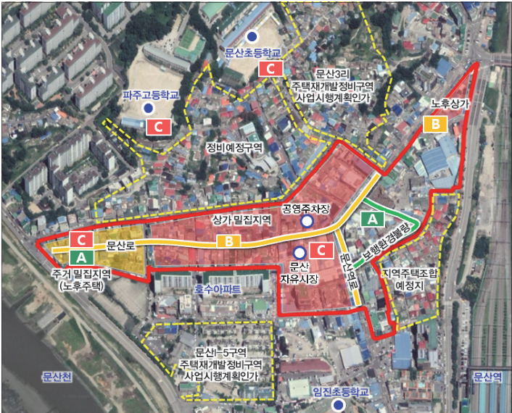
도시재생과
9. 문산 도시재생활성화계획 수립
목 표
◈ 문산 활성화지역의 자원, 특성 등 여건을 분석하여 종합적인
도시재생사업을 추진할 수 있는 실행계획 수립
주 요
계 획
문산 도시재생활성화계획
사업기간 : 2023. 1. ~ 2024. 6.
위 치 : 문산읍 문산리 10-23 일원
총사업비 : 300백만원
주요내용 : 파주시 문산읍 도시재생활성화계획 수립 및 공모사업 추진
Notes:
□ 다음, ‘문산 도시재생활성화계획 수립’입니다.
○ 해당 사업은 문산읍 문산리 10-23일원 도시재생 활성화지역을 대상으로
도시재생사업을 추진할 수 있는 종합적인 실행계획을 수립하는 사업이며,
○ 총 사업비는 3억원으로, 도시재생활성화계획을 수립하고,
국토부 도시재생 공모사업을 추진할 계획입니다.

Slide 16
도시재생과
10. 희망마을만들기 프로젝트(1단계)
목 표
◈ 시민중심 더 큰 파주를 만들기 위한 주민주도형 상향식 사업 추진
◈ 인구소멸과 농촌의 공동화를 막기 위한 주민이 주체가 된 공동체 활동
주 요
계 획
희망마을만들기 공모사업(1단계)
1단계 사업으로 역량강화를 시작하여 향후 2단계, 3단계 지원으로
마을별로 특성화된 지속가능한 마을만들기 사업 추진
구 분 | 파종기(1단계) | 성장기(2단계) | 수확기(3단계)
내 용 | 신규협의체(공동체)발굴 | 역량강화 추진 | 일자리 창출
 | (사전)기초역량 기르기 | (기본)사업인프라 구축 | 소득의 증대
 | (소규모)마을사업 시도 | 주민주도형 마을 사업 | 지속가능한 자립형 사업
사업방법 | 자체 (시비 100%) | 파종기(1단계) 완료 후 단계적 지원
 |  | 행안부‧경기도 등 상위기관 공모 신청 및 지원
Notes:
□ 다음, ‘희망마을만들기 프로젝트 1단계 ’입니다.
○ 희망마을만들기 프로젝트는 주민 스스로 마을의 문제점을 찾고 해결하는 주민주도형 사업으로
○ 마을만들기사업의 지속가능성을 1단계부터 3단계로 구분하여,
1단계 사업은 기초역량강화와 소규모 마을사업을 시도하도록 지원하고,
향후 2단계와 3단계까지 단계별로 마을별 특성화된 마을만들기 사업을 추진할 계획입니다.

Slide 17
공영개발과
1. 주한미군 반환공여지 개발 활성화
목 표
◈ 주한미군 반환공여구역 및 주변지역에 대규모 민간개발사업
유치를 통한 지역 상생발전 및 미래 평화도시 조성
주 요
계 획
협약체결 완료 사업
캠프하우즈 근린공원 및 도시개발사업 (조리읍) -면적: 611천㎡/488천㎡
· [근린공원] 행정절차 완료, 본격 공사 추진 ’23년: 기반시설 공사추진/ ’24년: 공원1단계 준공 · [도시개발] ‘23년: 행정절차 이행 및 사업시행승인
캠프에드워즈 도시개발사업 (월롱면) -면적: 677천㎡
· 월롱면 지역에 주거 기능의 도시개발 추진 · ‘23년: 행정절차 이행 / ‘24년: 사업시행승인
협약체결 이전 사업
캠프자이언트 도시개발사업 (문산읍) -면적: 749천㎡
· 의료, 관광이 복합된 도시개발 추진 · ‘23년: 협약체결 / ‘24년: 행정절차 이행
캠프게리오웬 도시개발사업 (문산읍) -면적: 504천㎡
· 문산읍 지역에 주거 기능의 도시개발 추진 · ‘23년: 협약체결 / ‘24년: 행정절차 이행
Notes:
□ 다음으로, 공영개발과 소관 업무입니다.
○먼저 「주한미군 반환공여지 개발 활성화」입니다.
공여지 반환 후 장기간 방치되었던 지역에
대규모 민간 개발사업 유치를 통하여
지역경제 활성화와 지역균형발전을 도모하겠습니다.
○조리읍의 캠프하우즈와 주변지역에 근린공원과 도시개발사업을 추진 중에 있으며
근린공원은 실시계획인가 등 행정절차가 완료되어 본격적인 공사 추진 중입니다.
○캠프하우즈 도시개발사업을 비롯한 캠프 에드워즈, 자이언트, 게리오웬 도시개발사업은
민간제안공모를 통해 사업자를 선정해 추진하던 중
2021년 5월 25일자 미군공여구역법 시행령 개정으로
재무건전성기준이 신설되면서 사업추진이 보류된 상태였으나,
○우리시에서 행안부, 국무조정실 등에 제도개선을 지속 건의 한 결과
2022년 12월 8일자로 시행령 개정(안)이 입법예고되어 남은 절차를 거쳐 금년 상반기 공포될 예정입니다.
○참고로, 캠프하우즈와 에드워즈는 협약체결 완료하였고
사업자로부터 사업시행승인 신청이 접수되어 행정절차
진행중이며, 캠프 자이언트와 게리오웬은 우선협상자 선정 후 협약 체결 전으로
제도개선 후 조속히 협약 체결 및 행정절차를 진행하도록 하겠습니다.

Slide 18
공영개발과
2. 시민 중심의 성공적인 운정신도시 개발
◈ GTX 역세권 상업·업무·문화시설 관련 랜드마크 특화개발 사업 추진
◈ 필수 공공기반시설 적기 확충 및 각종 현안사업 추진
목 표
주 요
계 획
GTX 역세권 특화개발 사업 추진
위 치
운정3지구 GTX ^{가칭)} 운정역 일원
면 적
36만㎡(일반상업, 준주거 지역)
추 진 전 략
GTX 역세권 복합기능 발휘 및 자족기능 강화
주요
내용
환승시설
상업 · 업무
문화시설
GTX 효율적 환승체계 구축
앵커기업 유치로 중심역할
공연·전시 등 문화기능 확대
필수 공공기반시설 확충 및 각종 현안사업 추진
▪ 국지도56호선 신설예정 당하교차로 입체화 실시설계 등 행정절차 이행
▪ 도로 · 공원 · 상하수도 등 각종 기반시설 관련 개발계획 적기 반영 추진
▪ 운정3지구 유보지 도시지원 업무시설 등 자족기능 중심 합리적인 토지이용계획 수립
▪ 주요지점 보행육교 신설을 통해 운정신도시 전체 하나의 보행네트워크 연결
Notes:
□ 다음으로 ‘시민 중심의 성공적인 운정신도시 개발’ 입니다.
○ 운정3지구 GTX 역세권에 환승시설과 함께 특화된 상업·업무·문화시설이 도입되어 수도권 서북부 랜드마크 중심지로
도약하고 특화개발 사업들이 원활히 추진될 수 있도록 국토교통부, LH와 업무협력 체계를 강화하도록 하겠습니다.
○ 또한, 국지도 56호선 신설예정인 당하교차로 입체화 실시설계 등 조기착공을 목표로 행정절차를 신속히 이행할 계획이며,
도로, 공원, 상하수도 등 각종 기반시설이 적기에 반영 설치되어 신도시 입주민들의 불편함이 발생하지 않도록 조치하겠습니다.
○ 운정3지구 별하람마을 인근 유보지 토지이용계획을 국토교통부, LH에서 금년도 상반기에 토지이용계획을 수립할 예정인데,
자족기능 중심의 도시지원시설, 상업업무시설 등이 반영되어 운정신도시 활성화에 이바지 할 수 있도록 추진하겠습니다.
○ 운정3지구 내 도로개설로 단절된 주요지점에 보행육교 신설을 통해 운정신도시 전체가 하나의 보행네트워크로 연결되어
안전하고 편리한 보행환경을 조성하도록 하겠습니다.

Slide 19
공영개발과
3. 활력 경제 ! 산업단지 조성
◈ 지역경제 활성화를 위한 산업단지 및 기반시설 확충
◈ 산업단지 내 입주기업 지원을 통한 기업 경쟁력 강화
목 표
주 요
계 획
산업구조 고도화 · 新 거점개발 추진
운정테크노밸리 (A=473천㎡)
캠프스탠턴 (A=870천㎡)
‘22. 10. 우선협상대상자 선정
‘23. 上 협약체결&특수목적법인설립
‘23. 下 산단계획승인 신청
‘23. 上 산단 지정계획 반영
‘23. 下 산단계획승인 신청
지역별 맞춤형 산업단지 조성
법원1 (A=305천㎡)
(23.1.) 변경승인 (23上) 보상&착공 (25. 12.) 준공
파평 (A=596천㎡)
(23.12.) 준공
센트럴밸리 (A=491천㎡)
(23.12.) 준공
파주스튜디오시티 (A=119천㎡)
(23.12.) 준공
Notes:
□ 이어서, ‘지역경제 활성화를 위한 산업단지 조성’입니다.
○ 파주시의 산업구조 고도화와 新 거점개발 추진을 위해서
파주 운정신도시 자족기능 강화를 위한 ＇운정테크노밸리＇는
작년 10월 우선협상대상자 선정 이후
협약체결과 특수목적법인 설립, 산업단지계획 수립을 목표로 하고 있으며
○ 그간 공여구역으로 인한 상대적 낙후지역인 캠프스탠턴은
금년 상반기 국토부 산업단지 지정계획에 반영하고
후속절차인 산업단지계획승인을 신청할 계획입니다.
○ 또한, 지역별 성장동력 확보를 위해
지역 맞춤형 산업단지 조성을 추진하고 있습니다.
법원1산업단지는 금년 1월 산단계획변경 승인 후 탄력적으로 추진할 예정이고,
○ 파평일반산업단지, 센트럴밸리 일반산업단지,
파주스튜디오시티 일반산업단지는 올해 하반기 준공을 목표로
한층 속도감 있게 추진할 계획입니다.

Slide 20
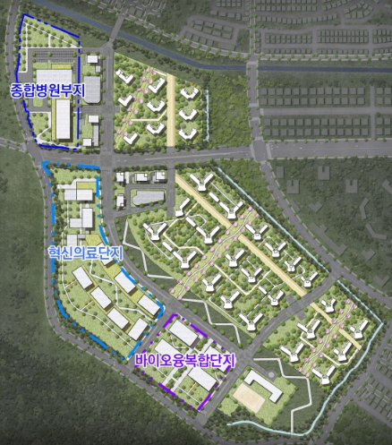
공영개발과
4. 파주메디컬클러스터 조성사업
목 표
◈ 보건의료 인프라 확충 및 4차산업 중심의 新성장산업 육성
[ 대학병원 + 혁신의료연구단지 + 의료바이오기업 ]
주 요
계 획
사업방식 | 도시개발사업
면 적 | 45만㎡(13.6만평)
사업기간 | 2021 ~ 2025
사업주체 | 파주메디컬클러스터㈜
주요시설 | ▪ 종합의료시설 (아주대학교병원) ▪ 국립암센터 혁신의료연구단지 ▪ 바이오융복합단지
추진계획
2023. 상반기
사업시행승인 (실시계획인가 고시)
2024. 상반기
부지조성공사 착공
2025. 하반기
도시개발사업 준공
Notes:
□ 다음, ‘파주메디컬클러스터 조성사업’입니다.
○ 시민들의 오랜 염원인 대학병원 건립을 통해
보건의료 인프라를 확충하고,
혁신의료연구단지 조성과 의료바이오기업 유치를 통한
4차 산업 중심의 신성장 산업을 육성하기 위하여 추진하는 사업으로,
○ 지난해 2월 민관합동 특수목적법인을 설립하고 행정절차 착수 이후
11월 경기도 도시계획위원회 자문 통과함에 따라
올해 상반기 중 실시계획인가 고시하여 관련 행정 절차를 모두 이행하겠습니다.
○ 또한 금년 상반기 중 협의보상 착수하여, 보상 완료 후
2025년말 사업 준공을 목표로 추진하고 있습니다.
○ 파주시는 메디컬클러스터 사업이 차질없이 추진되도록
적극 지원하겠습니다.

Slide 21
토지정보과
1. 지적재조사사업 추진
◈ 실제 토지 현황과 지적공부의 등록사항을 일치시켜 지적불부합을
해소하고 시민의 재산권 보호와 효율적인 토지 관리 추진
목 표
주 요
계 획
기 간: 2022. 11. ~ 2024. 10.
사업비: 266백만원(국비 100%)
사업대상: 총 4개 지구(1,263필지, 1,193,456㎡)
주요내용
- 지적불부합지 정리를 통한 경계 분쟁 해소 및 디지털 지적 구축
- 건물 저촉 해소, 진입도로 확보, 토지정형화를 통한 토지 가치 상승
지구명칭 | 토지소재지 | 필지 수 | 면적(㎡)
삼방 | 법원읍 삼방리 500번지 일원 | 124 | 654,090
눌노 | 파평면 눌노리 47번지 일원 | 260 | 117,592
상지석 | 상지석동 177번지 일원 | 315 | 115,432
마정1 | 문산읍 마정리 540번지 일원 | 564 | 306,342
Notes:
□ 다음은 토지정보과 소관, ‘지적재조사사업 추진’입니다.
○ 토지의 실제 현황과 일치하지 않는 지적공부의 등록사항을 바로잡기 위해
삼방·눌노·상지석·마정1 지구에 지적재조사사업을 실시하여
경계분쟁에 따른 민원을 해소하겠습니다.

Slide 22
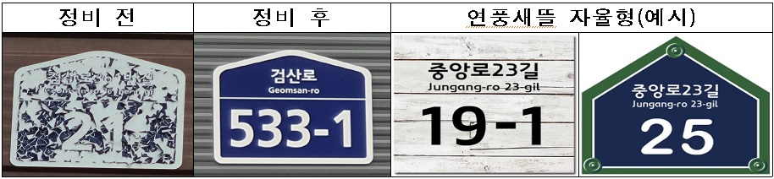
토지정보과
2. 건물번호판 정비 사업 추진
목 표
◈ 건물번호판 정비를 통한 도로명주소 사용편의 및 도시미관 향상
주 요
계 획
기 간: 2022. 12. ~ 2023. 12.
사업비: 20백만원
대 상: 1,700건(자연훼손 및 망실, 연풍새뜰마을 200건 포함)
추진계획
- (시민홍보) 언론보도, 읍·면·동 각종 회의 적극 홍보
- (신청접수) 방문 접수 등 다양한 방법(매체)을 통한 신청 유도
- (연차별정비) 5년간 정비대상 7,700건 건물번호판 정비(무료)
정비효과
Notes:
□ 다음, ‘건물번호판 정비 사업 추진’입니다.
○ 내구연한이 경과되어 훼손된 건물번호판의 정비를 통해
도로명주소 사용 편의를 증진시키고, 도시미관 향상을 도모하여
시민들이 도로명 주소 사용하는데 불편이 없도록 최선을 다하겠습니다.

Slide 23
부동산과
1. 개별공시지가 결정·공시 추진
목 표
◈ 개별공시지가의 정확한 토지특성 조사를 통해 적정한 가격 형성과
과세 형평성 도모
주 요
계 획
기 간: 2023. 1. ~ 12.
사 업 비: 210백만원
조사대상: 311,498필지
추진일정
- (상반기) ’23.1.1.기준 조사 결정, 공시일: 4월 28일
- (하반기) ‘23.7.1.기준 조사 결정, 공시일: 10월 31일
추진계획
- 정확한 토지특성 조사 및 지가산정
- 토지소유자 의견, 지역 동향, 지가균형 분석
기대효과
- 정확한 개별공시지가 결정 · 공시로 과세 기초자료 공신력 제고
Notes:
□ 다음은 부동산과 소관, ‘개별공시지가 결정 공시 추진＇입니다.
○ 개별공시지가의 정확한 토지특성 조사를 통해
적정한 가격형성과 과세 형평성을 도모하여
부동산 공시행정의 신뢰도 향상에 최선을 다하겠습니다.

Slide 24
부동산과
2. 개발이익 환수를 위한 개발부담금 부과·징수
목 표
◈ 토지개발로 발생되는 개발이익을 환수하여 투기 행위를 방지하고
효율적인 토지이용 촉진
기 간: 2023. 1. ~ 12.
사 업 비: 350백만원
부과대상: 택지개발사업, 산업단지개발사업, 지목변경 수반사업 등
- 도시지역: 990㎡ 이상
- 그외지역: 1,650㎡ 이상
추진계획
- 개발부담금 부과대상 사업 상시 모니터링으로 부과 누락 방지
- 전문기관 검증을 통한 정확한 개발비용과 토지 감정평가로 투명성 확보
- 신고 안내문 전수 발송하여 미신고 과태료 발생 사전 방지
주 요
계 획
Notes:
□ 다음, ‘개발이익 환수를 위한 개발부담금 부과 징수 추진’ 입니다.
○ 택지개발사업, 산업단지개발사업 등의 토지개발로 발생되는
개발이익을 환수하여 부동산 투기 행위를 방지하고
토지의 효율적 이용에 기여하겠습니다.

Slide 25
부동산과
3. 영구지적기록물 전산화 사업
◈ 영구보존문서인 지적기록물의 전산화 추진으로 온라인 민원발급을
실시하여 신속·정확한 민원서비스 제공 및 업무 효율성 향상 도모
목 표
주 요
계 획
기 간: 2023. 3. ~ 12.
사업비: 199백만원
사업량: 지적기록물 49,220매
- 구지적도 6,720매, 측량결과도 2,500매, 토지이동결의서 40,000매
사업공정
기대효과
- 온라인 민원발급을 통한 고품질 민원서비스 제공으로 시민 만족도 향상
문서정리 및 넘버링 |  | 문서반출 |  | 문서스캔 |  | 이미지 보정
기관검수 |  | 문서반입 |  | 품질검사 및 납품준비 |  | 색인입력
Notes:
□ 다음 ,‘영구지적기록물 전산화 사업’입니다.
○ 구지적도, 측량결과도 등 영구보존 지적기록물의 전산화를 통해
온라인 민원 발급을 실시하여 신속·정확한 민원처리 및
고품질 민원서비스 제공으로 시민 만족도 향상에 최선을 다하겠습니다.

Slide 26
감 사 합 니 다
Notes:
이상으로 도시발전국 소관시정업무보고를 마치며,
도시발전국은 시민중심의 도시정책 추진으로
지속가능한 상생도시, 더큰파주를 만들도록 노력해 나가겠습니다.
감사합니다.

